Slide 1
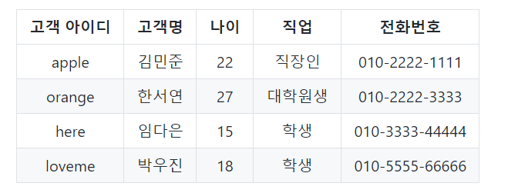
열(속성, 애트리뷰트)
행(튜플)

